Slide 1

Projekt zespołowy w ramach zajęć
Projekt Zespołowy na Uniwersytecie Opolskim
Informatyka 3 rok I stopień 2021/2022

Slide 2
Spis treści
Łączenie rozgałęzień
System strzelania oraz prefab’y
Plan na kolejny tydzień

Slide 3
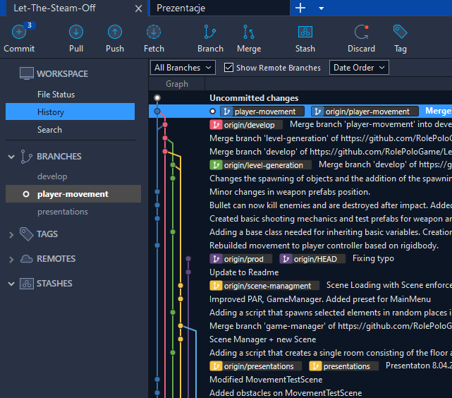
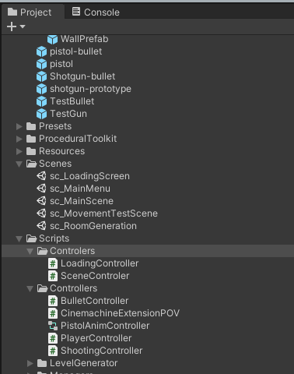
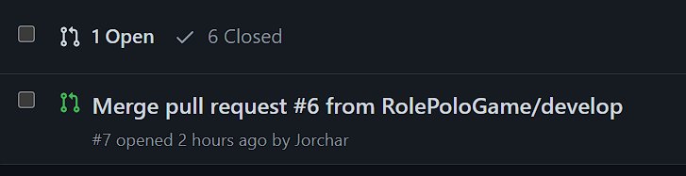
Łączenie rozgałęzień
Udało się połączyć rozgałęzienia level-generation oraz player-movement z główną gałęzią Develop. Wszystkie komplikacje zostały rozwiązane

Slide 4
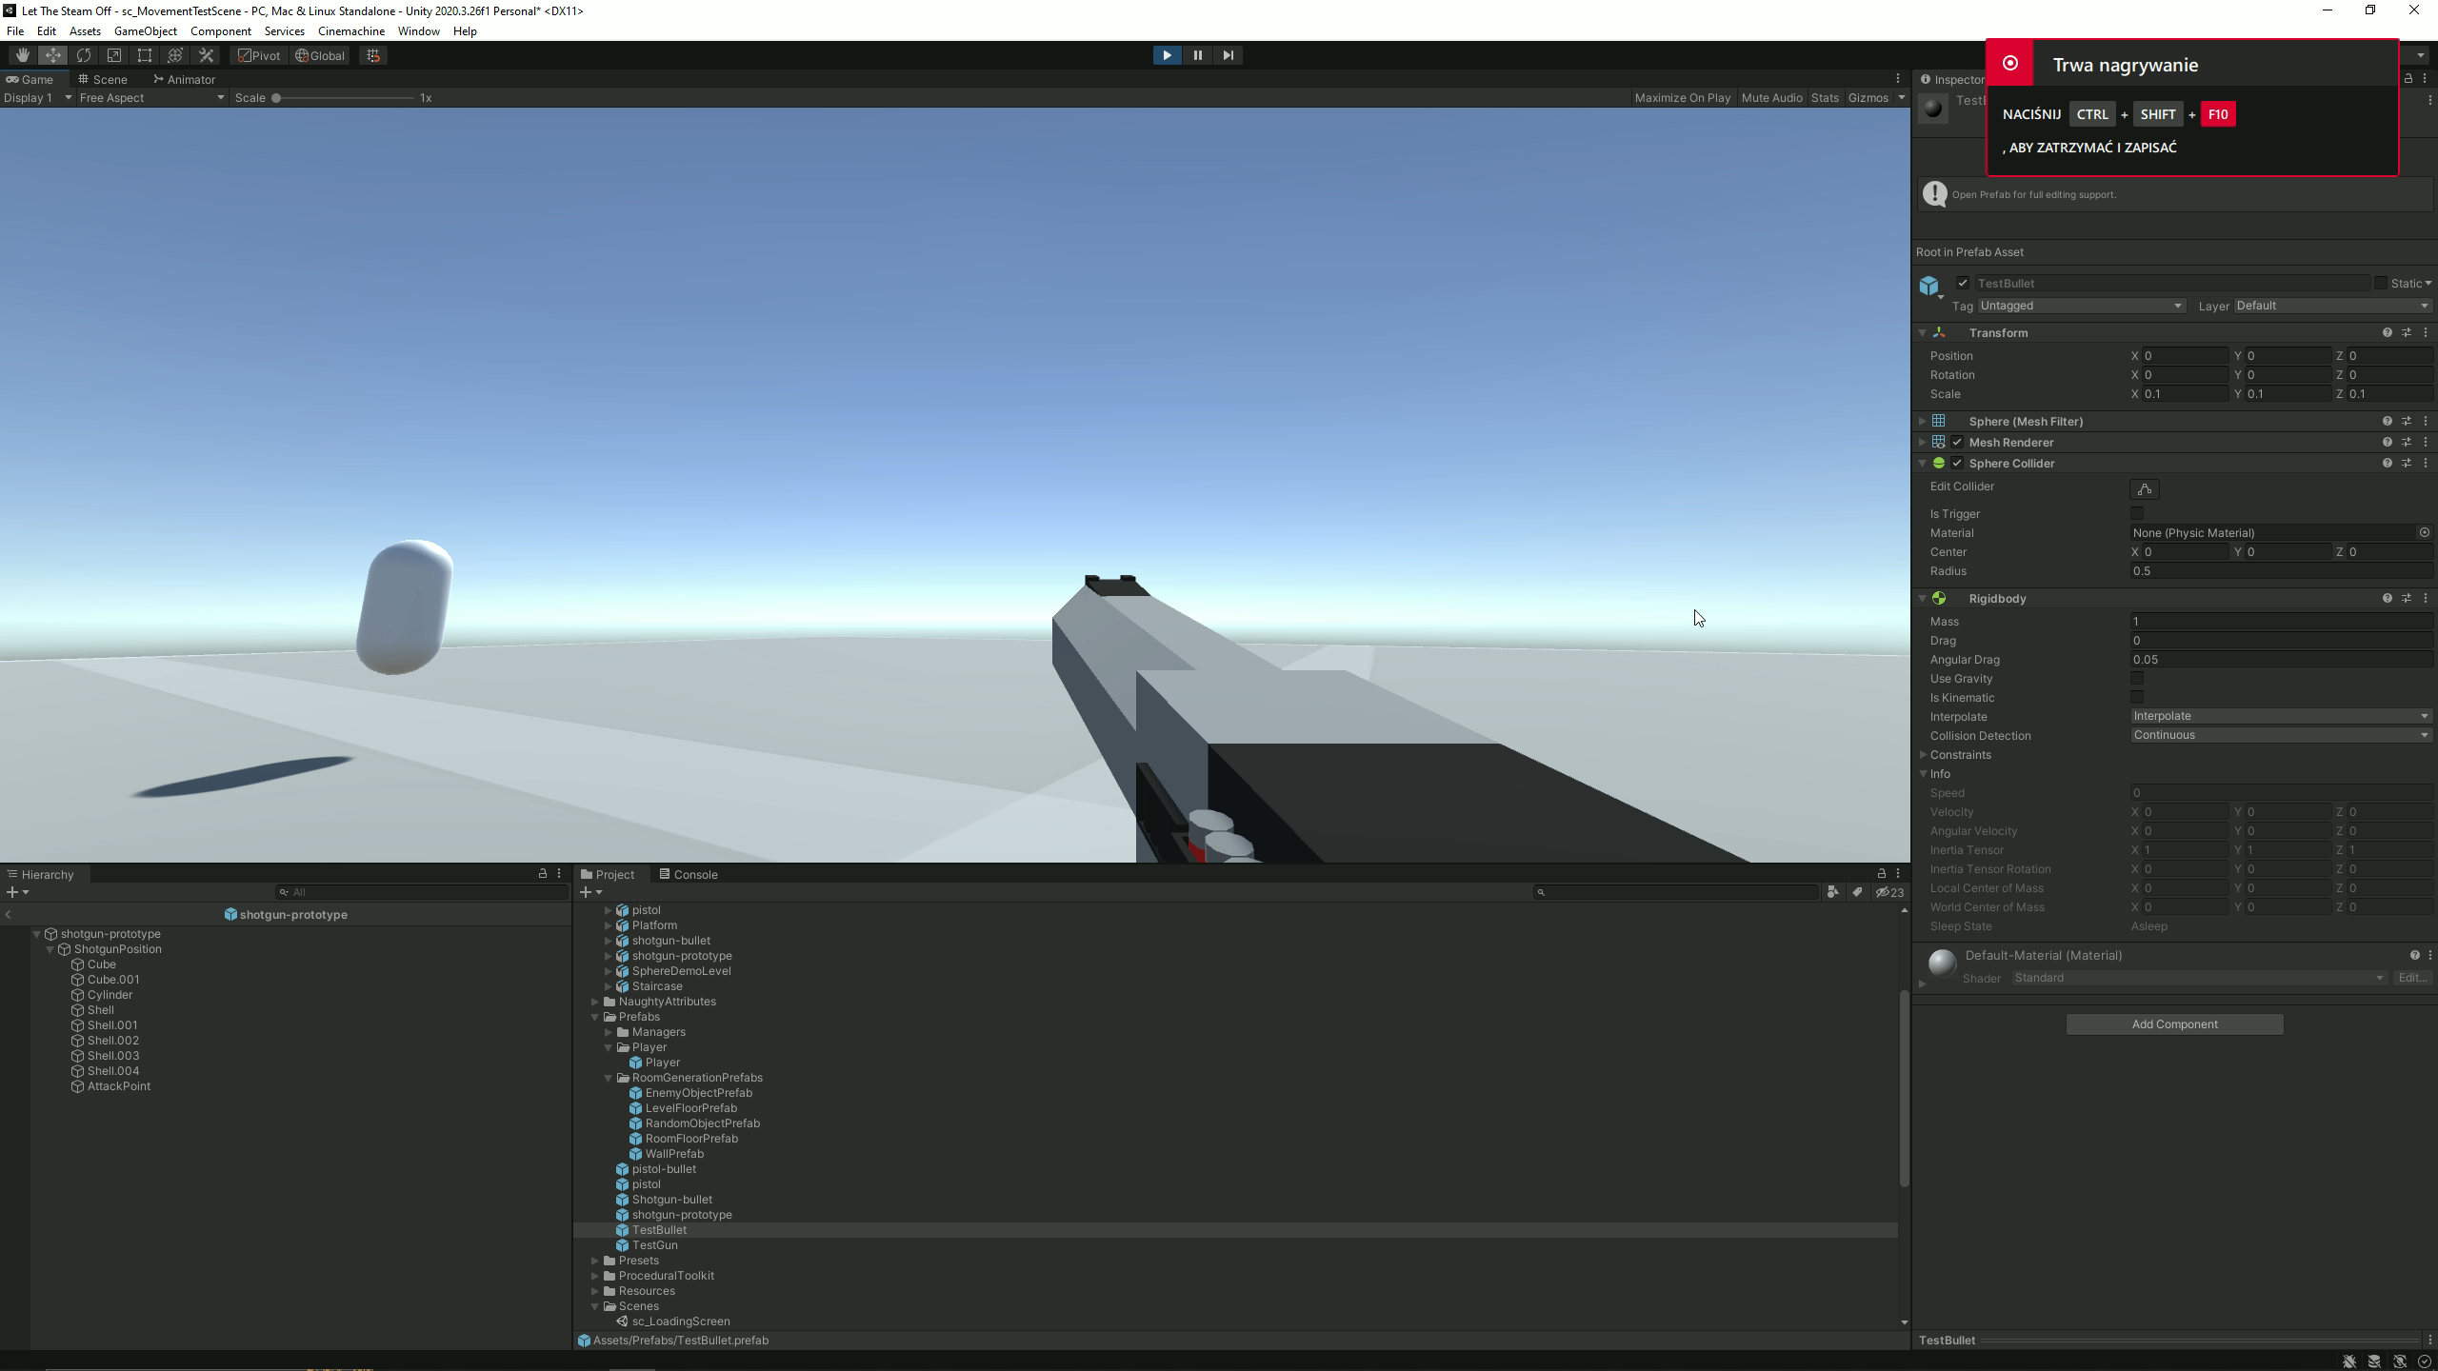
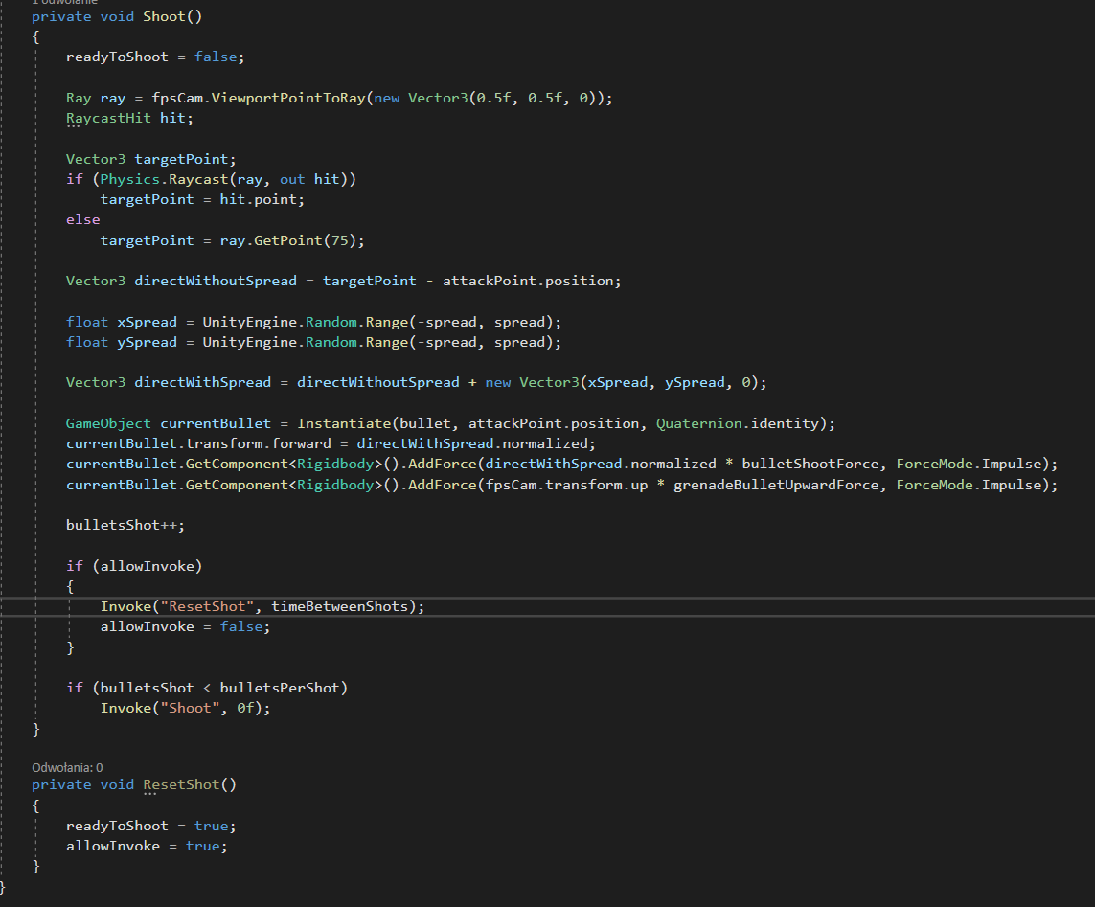
System strzelania
Projekt posiada już zaimplementowany system strzelania

Slide 5
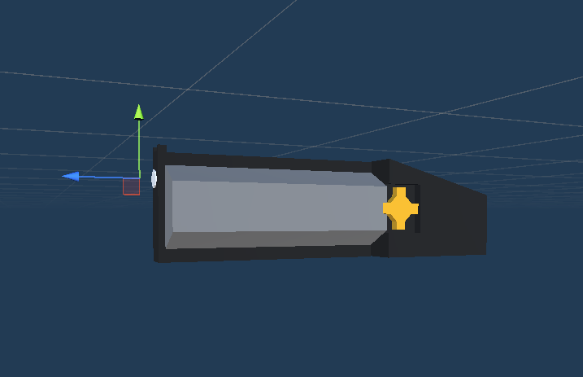
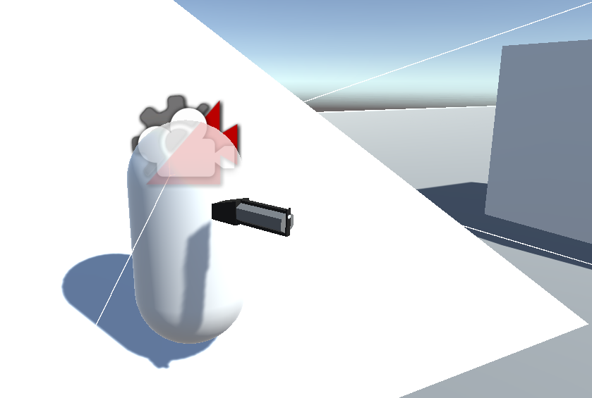
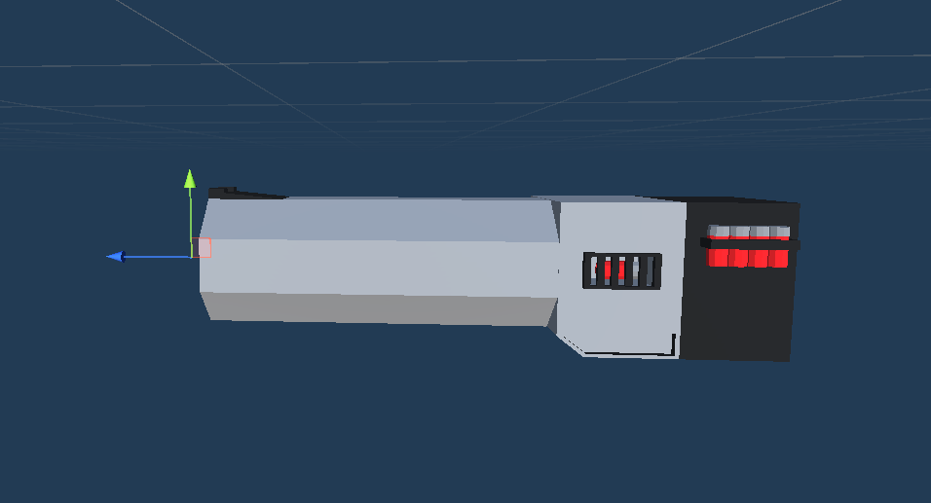
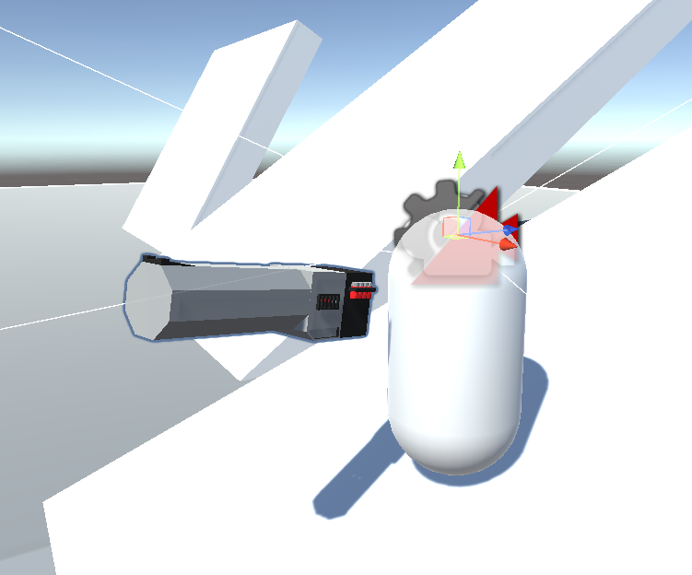
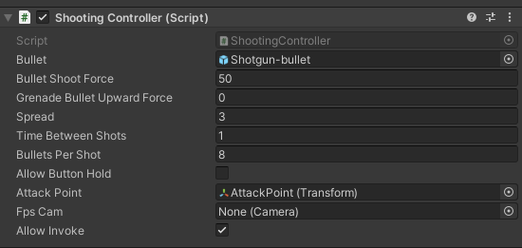
Prefaby broni
Stworzono pierwsze prefaby broni:
Pistoletu
Strzelby

Slide 6
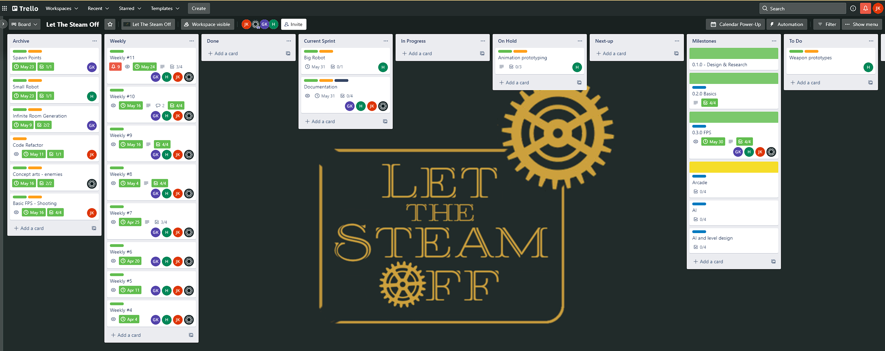
Trello

Slide 7
Plan na kolejny tydzień
Lead Programmer
Monitorowanie i wspieranie pozostałych pracowników
Tworzenie grafik koncepcyjnych
Level Developer & Character & AI Developer
Dodanie animacji broni podczas wystrzału
Porządkowanie i dokumentowanie kodu
3D Artist
Praca nad modelami kolejnych przeciwników

Slide 8

Dziękuję za uwagę
Jordan Kucharski

